Slide 1

Numele Proiectului: CourtReserve Petrașcu Andrei – Scrum Master Călugăr Daniel-Raul – BackEnd Developer Gonczel Roland – BackEnd Developer Csillag Szabolcs-Andras – FrontEnd Developer Moriczi Sandor – FrontEnd Developer
Profesor Coordonator: Todea Daniel

Slide 2
1) Prezentare Generală Proiect
Această aplicație este o aplicație full-stack complexă, care se ocupă cu managementul terenurilor într-un club de tenis. În cadrul aplicatiei sunt 2 tipuri de utilizatori ( administrator și clienți), fiecare având responsabilități și roluri specifice. Acțiunile comune pe care ei le pot face sunt înregistrare, autentificare și resetare parolă, fiecare operație necesitând o adresă de email validă.
Administratorul are permisiunea și posibilitatea de a înregistra locațiile terenurilor de tenis, iar fiecărei locații îi este atribuită o hartă a locațiilor disponibile. De asemenea, el poate modifica, șterge și adăuga detalii despre terenurile existente în platformă, și înregistra prețul pentru tariful orar în funcție de perioada zilei ( zi sau noapte).
Clientul își face un abonament sau o rezervare la o anumită dată, pentru un anumit interval orar și un anumit teren, iar în cazul unei rezervări cu succes, el va fi notificat prin mail despre rezervarea făcută, având un pdf în care este prezentă factura specifică.
O altă funcționalitate specială este aceea că se pot trimite cereri către toți utilizatorii din platformă, acest distingându-se 2 cazuri speciale: cereri prin care se caută un partener pentru o anumită rezervare, sau cerere prin care să se caute cel puțin 2 parteneri pentru o rezervare anulată ( o rezervare se poate anula numai cu 24 de ore înainte, astfel jucătorii trebuie să își găsească înlocuitori sau să plătească pentru această rezervare).

Slide 3
Călugăr Daniel-Raul-> BackEnd
Sarcini îndeplinite:
Project Setup
Design all the Entities
Create the email service
User Authentication
Add Court
CRUD Operations on Court table
Password Reset
Add Monthly Subscription

Slide 4
Probleme întâmpinate:
La crearea serviciului de email nu mergea decât pe anumite rețele de internet
La crearea autentificării folosind token JWT, am făcut prima dată autentificarea după nume, nu după email
La adăugarea abonamentului lunar, căutarea unui algoritm bun pentru a verifica disponibilitatea unui abonament în funcție de intervalul orar dorit de utilizator
Îmbunătățiri:
La adăugarea unui abonament, pentru a stabili dacă trebuie să se plătească tarif de zi sau de noapte, se folosește doar ora de start a intervalului dorit de utilizator, nu și cea de sfârșit ( intervalul de zi este 8-20)

Slide 5
Csillag Szabolcs -> FrontEnd ResetPassword
Am implementat in FrontEnd partea de resetare a parolei a unui utilizato.Acesta a fost inregistrat la un moment dat , dar in ideea ca nu isi mai stie parola , poate intra pe “Forgot password” .Unde introducand un email , i se va genera un cod de 4 cifre trimis la adresa respectiva de email .Pe urma acesta va introduce codul respectiv si parola noua => redirect la login . (codul nefolosit expira >1min)
Probleme intampinate (nu se trimite emailul cu netul de la camin,doar hotspot)

Slide 6
Csillag Szabolcs ->FrontEnd CRUD Courts & Add Reservation
Am implementat in Frontend opertiile de CRUD pe Courts, acestea fiind pe pagina de admin
Am adaugat o anumita reservare , dar nu a fost testata , pentru ca nu aveam in backend o anumita functie , dar va ramane pe sprintul2.
Paginile de admin,client,home si accesarea printre ele , momentan am lasat doar ca o bara de navigatie , dar voi reveni cu ceva mai estetic

Slide 7
Moriczi Sandor – Front-end
Sarcini indeplinite
Pagina login
Pagina sign up
Operatii CRUD locatii (pagina admin)
Adugare/schimbare tariff(pagina admin)
Creare abonament(pagina client)

Slide 8
Probleme intampinate
Intelegerea folosirii Jwt in front-end la apeluri
Stilizarea paginilor in front

Slide 9
Gonczel Roland -> BackEnd
Sarcini indeplinite:
Database creation
Creating new account
CRUD opertions on Locations
Register hourly rate for Courts
Search Court availability
Add Reservations

Slide 10
Probleme intampinate
La instantierea cu @Autowired pentru PasswordEncoder primeam circular refernce, l-am rezolvat adaugand comanda in application.properties sa permita circular reference
Am avut o mica problema la inceput la verificarea daca rezervarile curente se suprapun cu o ora aleasa de utilizator pentru o noua rezervare, si sa afisez terenurile disponibile. Daca data de inceput era acelasi atunci verificarea cu Date.after()/before() nu putea verifica suprapunerea. Ca rezolvare am schimbat adaptat algoritmul sa include si acest caz.
Imbunatatiri:
Cand verific daca un Court este liber la vreo anumita data, verific prin toate rezervarile, am putea imbunatati acest lucru cautand doar rezervarile din luna sau ziua dorita de utilizator sa inchirieze

Slide 11
Punctele pozitive
Munca in echipa bazata pe metodologia AGILE care ofera o abordare corecta, optima si foarte flexibila in dezvoltarea aplicatiei.
Stiluri diferite de abordare si rezolvare a problemelor
Comunicarea si dezvoltarea abilitatilor didactice
Punctele negative
Faptul ca la un moment dat se depinde de ceilalti membrii ai echipei (sincronizarea)
Rezolvarea eventualelor conflicte care pot sa apara la merge-ul branch-urilor
Aspecte de imbunatatit in Sprint2
Reevaluarea story-point-urilor pentru user-story-urile ramase pentru sprint2
O mai buna sincronizare intre membrii echipei

Slide 12
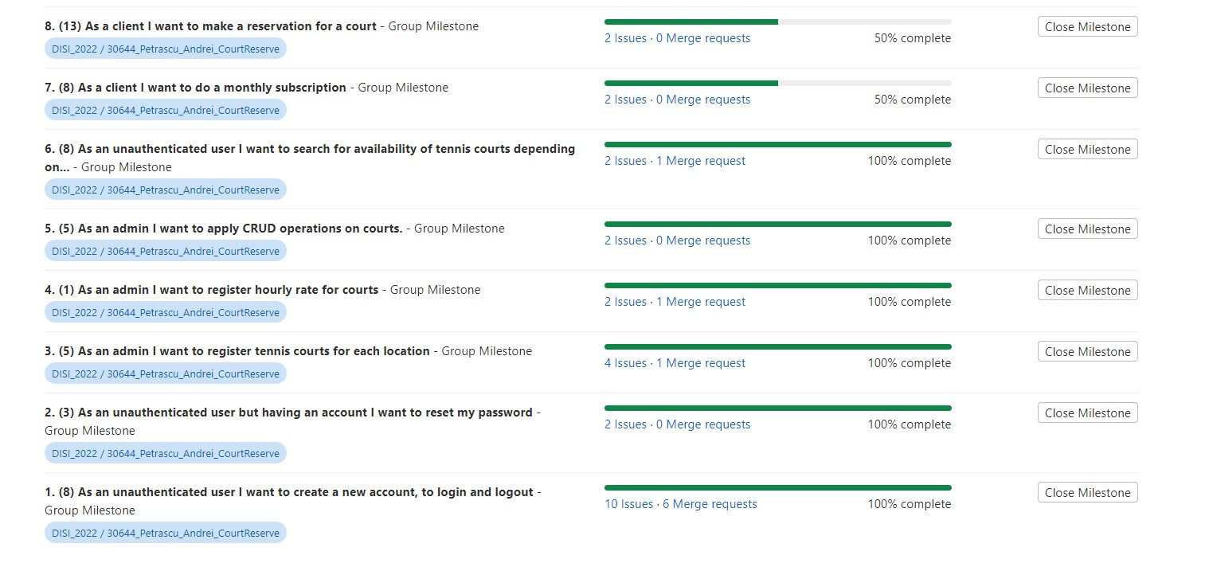

Slide 13
Velocitatea echipei
1. (8) As an unauthenticated user I want to create a new account, to login and logout
2. (3) As an unauthenticated user but having an account I want to reset my password
3. (5) As an admin I want to register tennis courts for each location
4. (1) As an admin I want to register hourly rate for courts
5. (5) As an admin I want to apply CRUD operations on courts.
6. (8) As an unauthenticated user I want to search for availability of tennis courts depending on the date
7. (8) As a client I want to do a monthly subscription 50% (4)
8. (13) As a client I want to make a reservation for a court 50% (6)
TOTAL = 40 / 51 (78.43%)

